Slide 1

Día, Fecha: | Martes, 28/02/25
Hora de inicio: | 10:40
Estructuras De Datos Sección A
Aux. Steven Facundo Mejía Xolop

Slide 2



TUTOR: JOSÉ ANDRÉS MONTENEGRO SANTOS
CLASE 2
LABORATORIO DE ESTRUCTURAS DE DATOS

Slide 3
01
02
03
04
05
06
Programa del curso
Formulario DTT
Control de notas
Foro #1
Contenido
Ejemplo práctico
CONTENIDOS

Slide 4
LENGUAJE DE PROGRAMACIÓN
C++

Slide 5
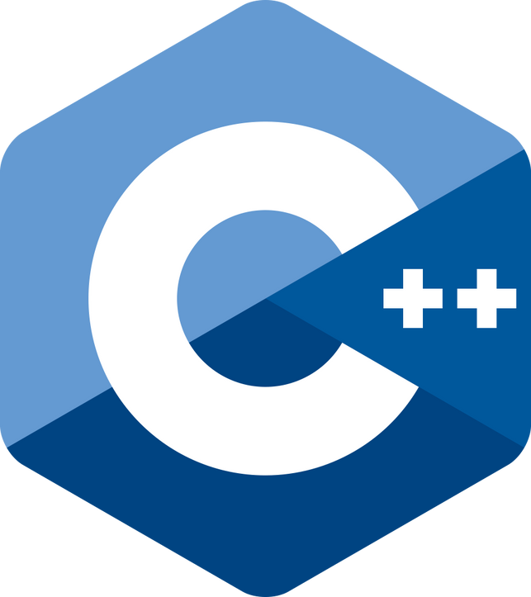
QUÉ ES
C++ es un lenguaje de programación potente y versátil que se utiliza para crear programas informáticos, aplicaciones, software y otras herramientas. Fue desarrollado por Bjarne Stroustrup en 1985 como una extensión del lenguaje de programación C.
C++ ha evolucionado a lo largo de los años hasta convertirse en uno de los lenguajes de programación más populares para crear programas de alto rendimiento.
Se utiliza en una amplia gama de áreas, como el desarrollo de juegos, desarrollo web, sistemas operativos y mucho más.
C++ existe desde hace más de 30 años y sigue evolucionando con los tiempos. Se utiliza ampliamente como lenguaje de propósito general debido a su flexibilidad y legibilidad.

Slide 6
CARACTERÍSTICAS
01
02
03
Programación orientada a objetos
Soporte para múltiples plataformas
Alto rendimiento
C++ está diseñado para aplicaciones de alto rendimiento que requieren velocidad y eficiencia. También permite el acceso de bajo nivel a los recursos del sistema
C++ es un lenguaje orientado a objetos que fomenta las buenas prácticas de programación, como la abstracción de datos, la encapsulación, el polimorfismo y la herencia.
C++ puede compilarse y ejecutarse en muchas plataformas diferentes, como en el sistema operativo Windows, en Mac OS, Unix, Linux y muchos más.
04
Amplia biblioteca de funciones.
El lenguaje C contiene una biblioteca de funciones que pueden utilizarse para realizar tareas comunes de forma rápida y sencilla. Esto facilita a los desarrolladores la creación de programas sin tener que reinventar la rueda.
Es una opción excelente para proyectos de programación que requieran rendimiento y fiabilidad. A pesar de su antigüedad, C++ sigue siendo uno de los lenguajes más populares en la actualidad.

Slide 7
USOS
1
2
3
4
BASES DE DATOS
SISTEMAS OPERATIVOS
VIDEOJUEGOS
COMPILADORES
MySQL, una de las bases de datos más utilizadas está escrita en C++.
La columna principal tanto de Windows, como Linux o Mac OS, están escritas en C++. Su potencia y rapidez lo hace un lenguaje de programación ideal para programar un sistema operativo.
C++ es utilizado aún en el mundo de los videojuegos, bien para programar motores gráficos o para alguna parte concreta del videojuego.
los compiladores de muchos lenguajes de programación están escritos en C++.

Slide 8
01
C++ es un lenguaje compilado, lo que significa que se convierte en código máquina antes de ser ejecutado. Esto lo hace ideal si deseas desarrollar un programa que requiera tiempos de ejecución rápidos y un alto rendimiento.
02
C++ es muy flexible gracias a su enfoque multiparadigma, que permite a los desarrolladores personalizar su código para diferentes tareas de programación.
VENTAJAS
03
C++ puede compilarse y ejecutarse en muchas plataformas diferentes, lo que lo convierte en la opción ideal para proyectos de desarrollo multiplataforma.
04
Te da control total sobre la gestión de la memoria, lo que resulta muy útil en aplicaciones que requieren un alto rendimiento.

Slide 9
01
C++ tiene una sintaxis compleja que puede ser difícil de aprender para principiantes.
DESVENTAJAS
02
C++ no dispone de un recolector de basura para gestionar automáticamente la memoria, lo que significa que los desarrolladores tienen que asignar y desasignar memoria manualmente en sus programas.
03
C++ proporciona acceso de bajo nivel a los recursos del sistema, lo que puede ser peligroso si se utiliza de forma inadecuada o por principiantes. Esto dificulta a los programadores noveles la comprensión del funcionamiento del código y limita su capacidad para depurar rápidamente sus programas.

Slide 10
¿DUDAS?

